Slide 1

Datenvisualisierungsprojekt
AC3-Algorithmus
Marvin Hagemeister, Manuel Leppert, Lisa Dimitrov

Slide 2
Agenda
Kurzwiederholung AC3 & Motivation
Vorstellung Visualisierungskonzept
Video
Detailerklärung mit Screenshot
1
Marvin Hagemeister, Manuel Leppert, Lisa Dimitrov

Slide 3
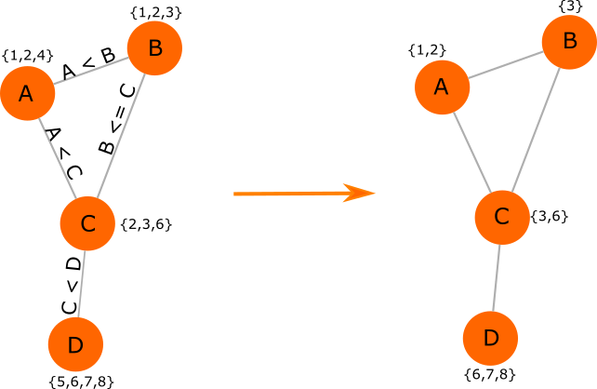
Kurzwiederholung AC3
2
Marvin Hagemeister, Manuel Leppert, Lisa Dimitrov

Slide 4
Motivation
Grundlage v. Erfüllungsproblemen
Deklarativer Stil der Programmierung
bestehende „Visualisierungen“ unzureichend/nicht vorhanden
3
Marvin Hagemeister, Manuel Leppert, Lisa Dimitrov

Slide 5
Visualisierungskonzept
Whitebox-Visualisierung mit komplementierenden textuellen Erklärungen (im Stile von Slides)
Unterteilung in zwei Teile (klassische Wissensvermittlung, interaktives Beispiel)
Interaktive Visualisierung an Debugger angelehnt
4
Marvin Hagemeister, Manuel Leppert, Lisa Dimitrov

Slide 6
Visualisierungskonzept
Kernkonzepte:
Facetenübergreifende Farbgebung
Eye-Over-Memory
(Signal)farben und Highlighting für Veränderungen
Bewegung in Pseudocode und Tabelle
Herausforderungen: Übersichtlichkeit und Klarheit
4
Marvin Hagemeister, Manuel Leppert, Lisa Dimitrov

Slide 7
Video
5
Marvin Hagemeister, Manuel Leppert, Lisa Dimitrov

Slide 8
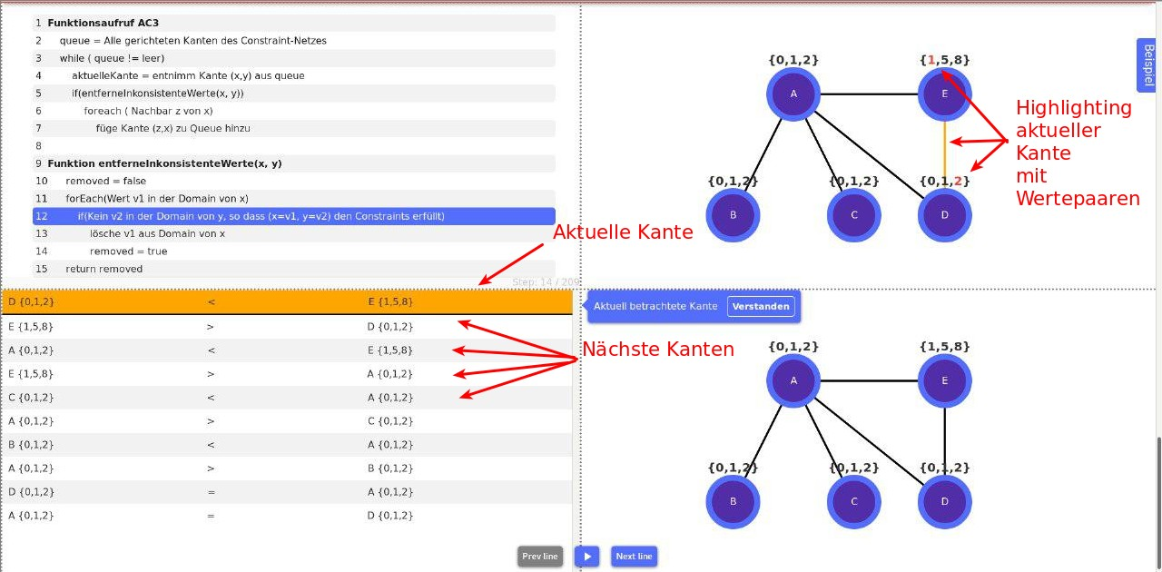
6
Marvin Hagemeister, Manuel Leppert, Lisa Dimitrov

Slide 9
    Vielen Dank für die Aufmerksamkeit
    Für Fragen, Verbesserungsvorschläge und Anmerkungen stehen wir jetzt für Sie bereit.
7
Marvin Hagemeister, Manuel Leppert, Lisa Dimitrov

